Slide 1





Slide 2
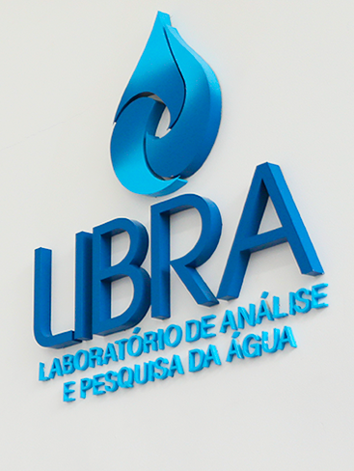

LIBRA
Laboratório de Investigação Biológica
e Rastreamento Ambiental
Inaugurado em 22 de março de 2023
(Dia Mundial da Água);
Investimento de mais de R$ 5 milhões.

Slide 3
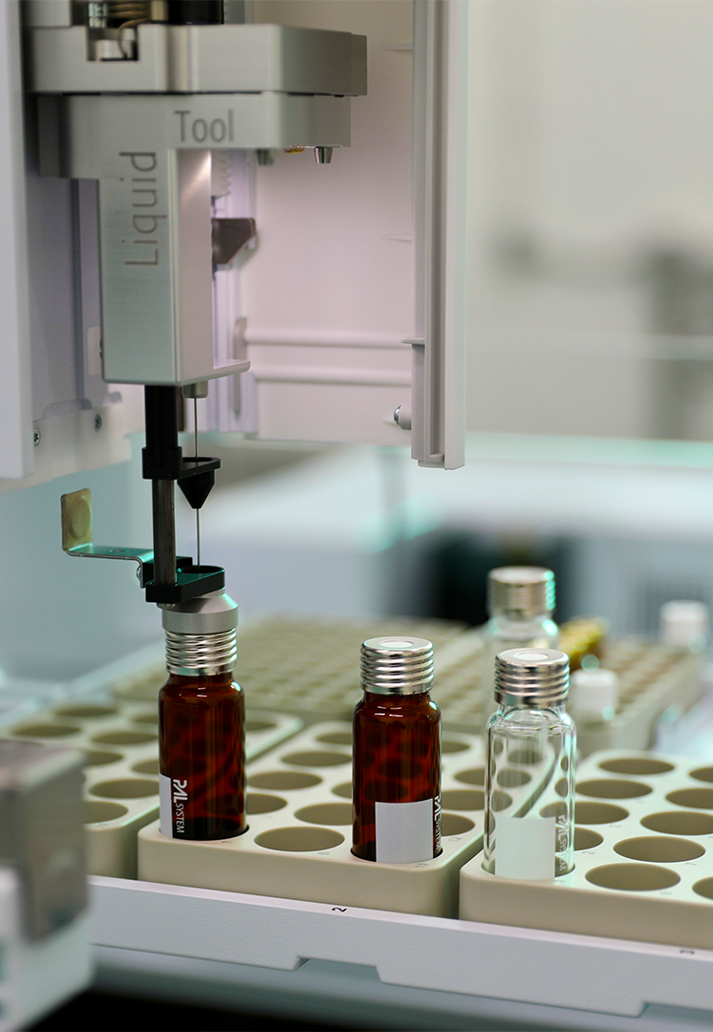
Monitoramento em mais de 35 pontos
ao longo do Sistema Guandu, desde a transposição até a saída da água tratada;
Mais de 30 mil análises realizadas por mês.

Slide 4
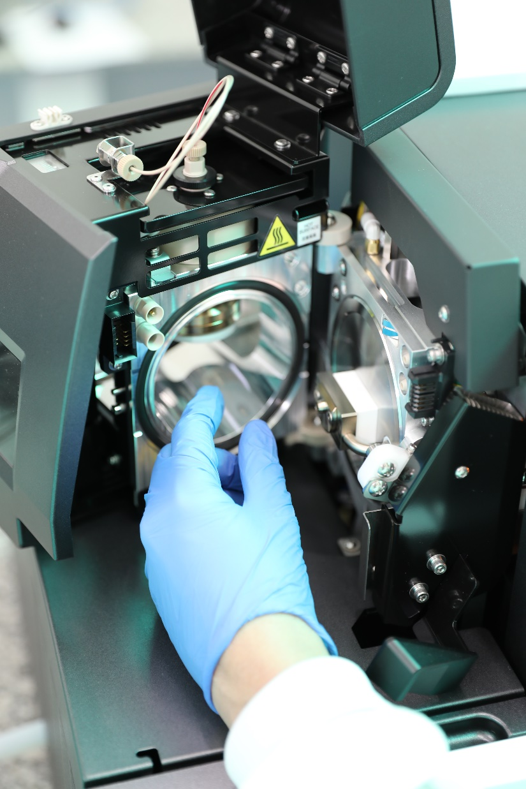
Investimento em tecnologia de ponta: GC/MS e LC/MS
Medem substâncias como geosmina, cianotoxinas e poluentes emergentes;
Análise em até meia hora.
Vantagens:
Informações, quase em tempo real, sobre qualquer variação na qualidade da água do rio;
Mais rapidez para acionar medidas de contingência em eventuais alterações dos padrões.

Slide 5
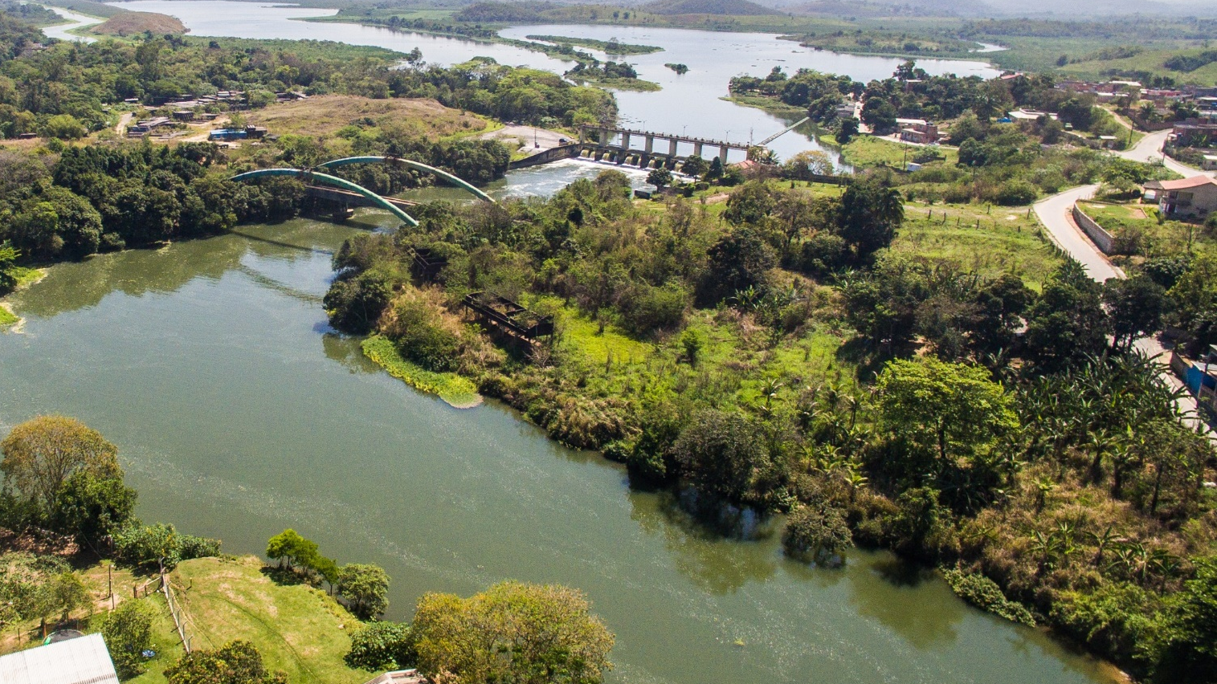
DIFERENCIAIS:
FRONTEIRA DA TECNOLOGIA
O laboratório monitora, com alta confiabilidade, as cianotoxinas, derivados da cloração e substâncias que causam gosto e odor (MIB e geosmina).

Slide 6
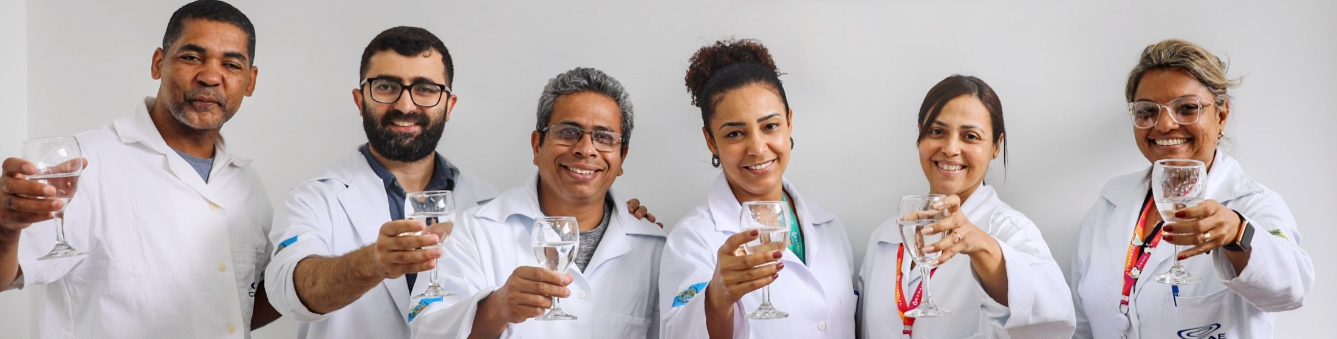
Primeira equipe de “sommeliers de água" do Estado
Os integrantes passam por treinamentos e obedecem a um "regime" específico, que inclui:
estar em jejum, não usar
perfumes fortes e não fumar,
para evitar alterações na
percepção de gosto e odor.
Profissionais do laboratório
se alternam todos os dias
para degustar a água tratada
em painéis sensoriais;
Os painéis acontecem até
três vezes ao dia (dependendo
do período do ano);

Slide 7
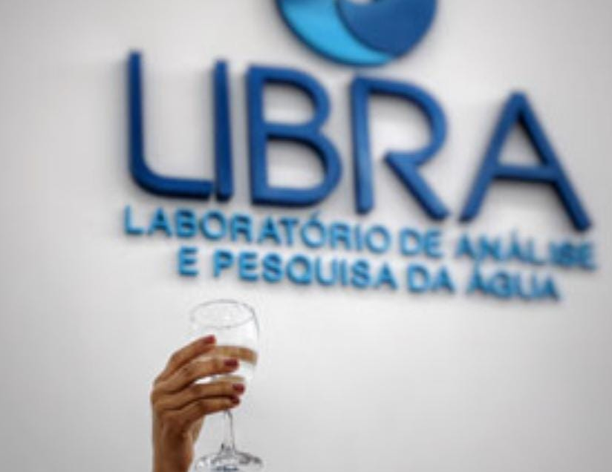
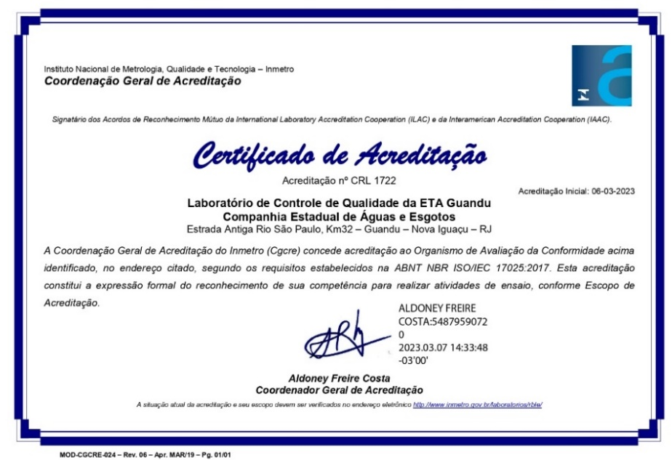
Reconhecimento
O Libra possui a Acreditação ISO 17025:2017
do Inmetro, reconhecida internacionalmente;
Primeiro laboratório da Cedae - e o primeiro
em uma ETA no Rio de Janeiro - a obter
esta certificação.
Primeira equipe de coleta certificada no âmbito da concessão no estado do Rio de Janeiro
Expansão do escopo em março de 2024

Slide 8
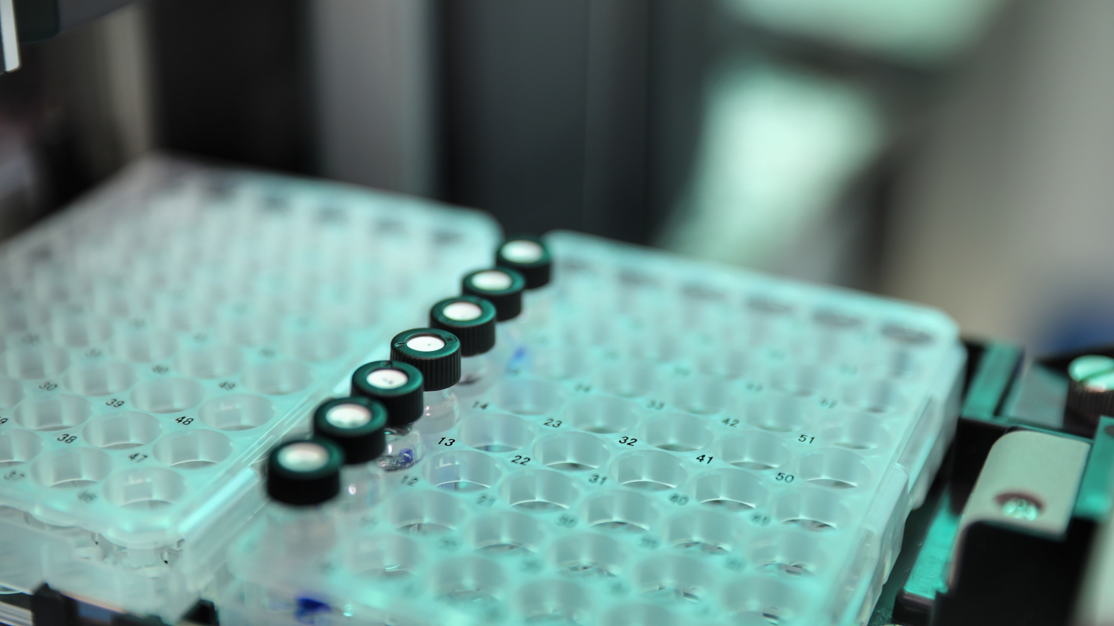
SEGURANÇA DA INFORMAÇÃO
O laboratório passa por revisões periódicas para atestar
a confiabilidade do sistema de gestão.

Slide 9
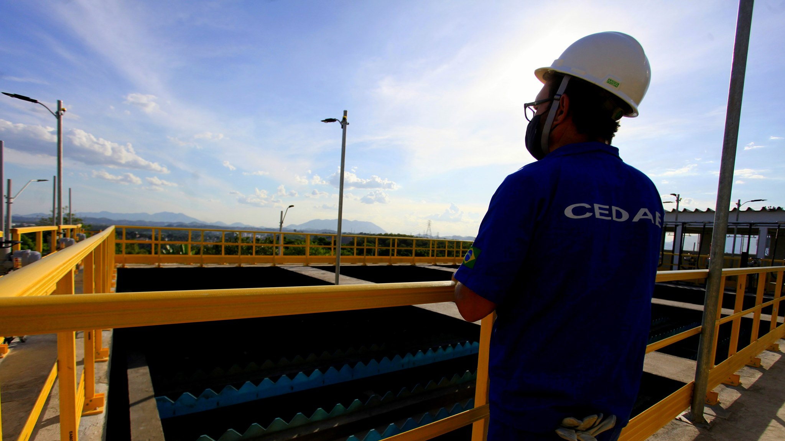
EVENTO LARANJAL
Detecção rápida do composto contaminante (Tolueno)

Slide 10
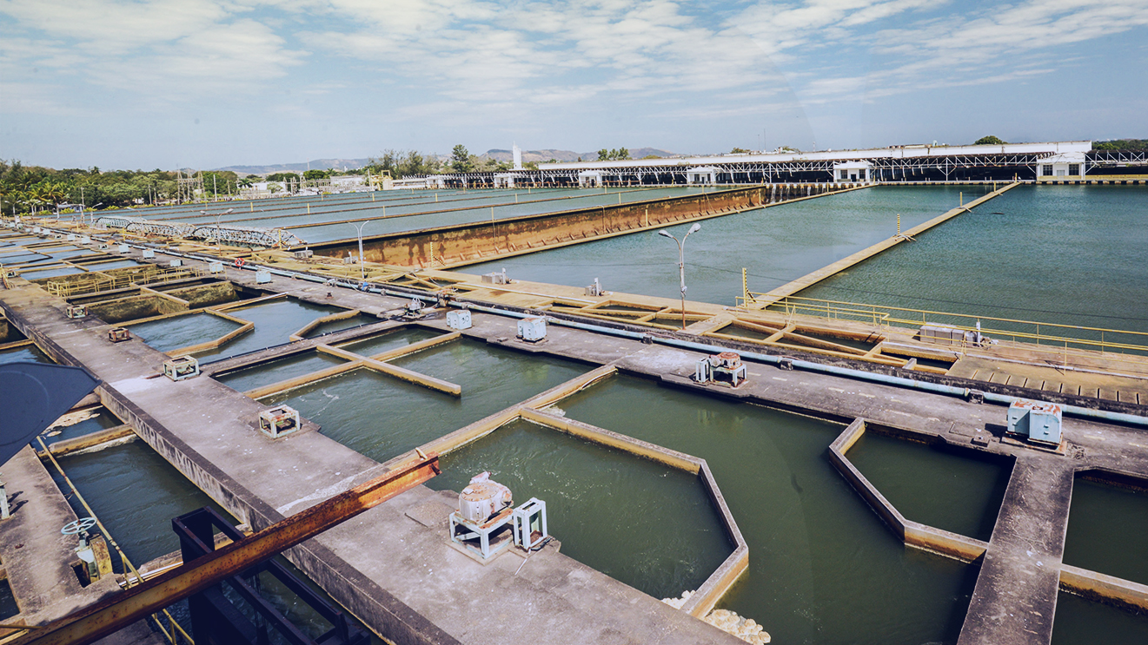
REFERÊNCIA
APOIO A ORGÃO EXTERNOS REGULADORES (INEA, ICMBIO, entre outros)

Slide 11



